Slide 1
小学期硬件类实验答辩汇报（接口部分）
答辩人：杨昊 李昊阳 王欣宇 时间：2023/9/8

Slide 2
目录 | CONTENTS
1
项目简介
2
设计接口控制器
3
上板
3
总结与展望

Slide 3
1
项目简介

Slide 4
项目简介
1
本项目是一个基于 Verilog 的 VGA 接口设计，旨在将 0-0x400 的内存映射到屏幕上一块 16×16 的区域。通过 VGA 接口，用户可以在屏幕上显示文本、图像和其他内容。该项目使用 FPGA 实现，可以与任何具有 VGA 接口且刷新率为60Hz的计算机或显示器兼容。
项目的核心是 VGA 控制器，它负责将内存中的数据转换为 VGA 信号，并在屏幕上显示。VGA 控制器使用 Verilog 代码编写，并实现了一个简单的 16×16 像素的显示缓冲区，用于存储要显示的图像数据。该缓冲区可以通过用户程序进行写入，以更新屏幕上的内容。
该项目还包括一些辅助模块，如地址生成器、时钟管理器等。地址生成器用于生成内存地址，以便将数据写入显示缓冲区。时钟管理器用于控制 VGA 接口的时序，以确保数据在正确的时间被写入屏幕。

Slide 5
2
设计接口控制器

Slide 6
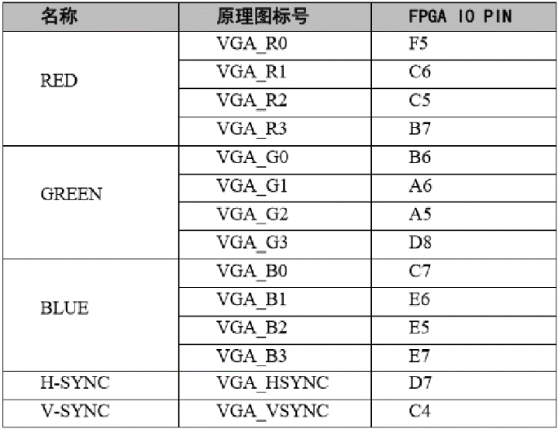
接口选择
2
选择实现VGA接口
希望将内存中的一块区域映射到屏幕
0x000-0x400 → 16×16
0x000
······
0x004
······
······
······
······
0x400
······

Slide 7
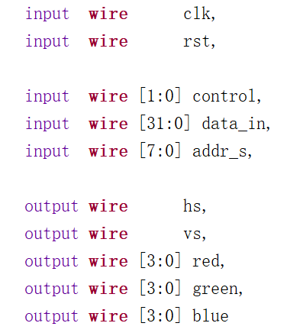
设计与实现过程
2
接口要求：
初步
Input 输入时钟信号（clk）
Input 复位信号（rst）
Output 行刷新信号（hs）
Output 列刷新信号（vs）
Output 四位RGB信号（red[3:0],green[3:0],blue[3:0]）
进阶
连接CPU内存，在需要刷新屏幕时从内存中将数据读到VGA接口的缓存中，实现这一过程需要增加以下信号：
Input 控制信号（control）
Input 写内存地址 （data[31:0]）
Input 写内存值（addr[7:0]）

Slide 8
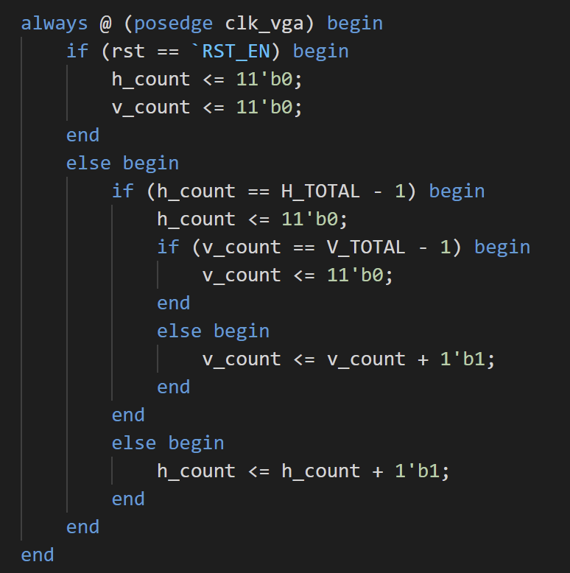
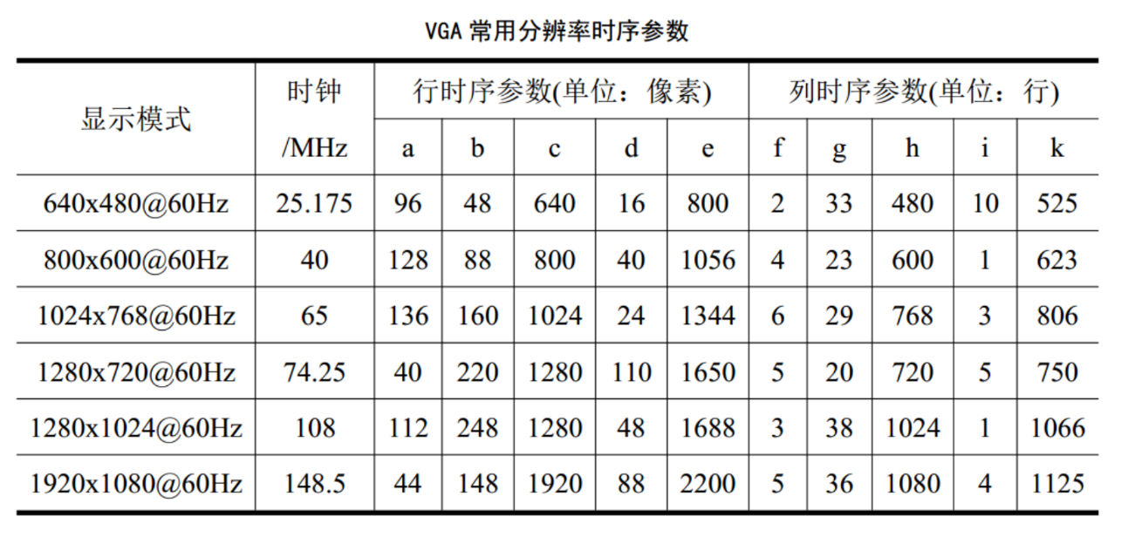
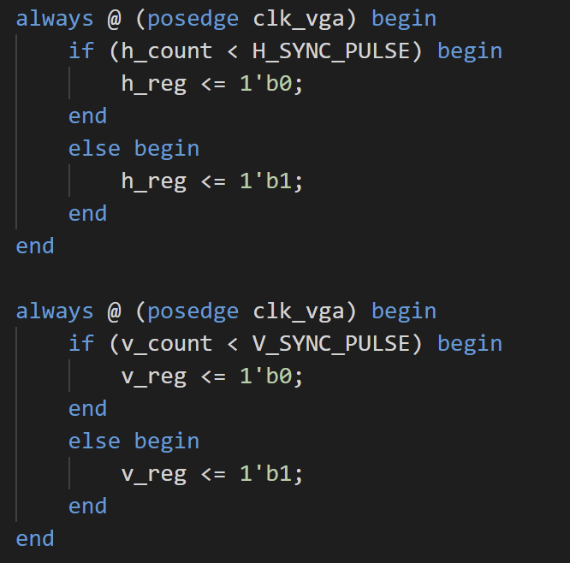
设计与实现过程
2
查表确定频率与分辨率

Slide 9
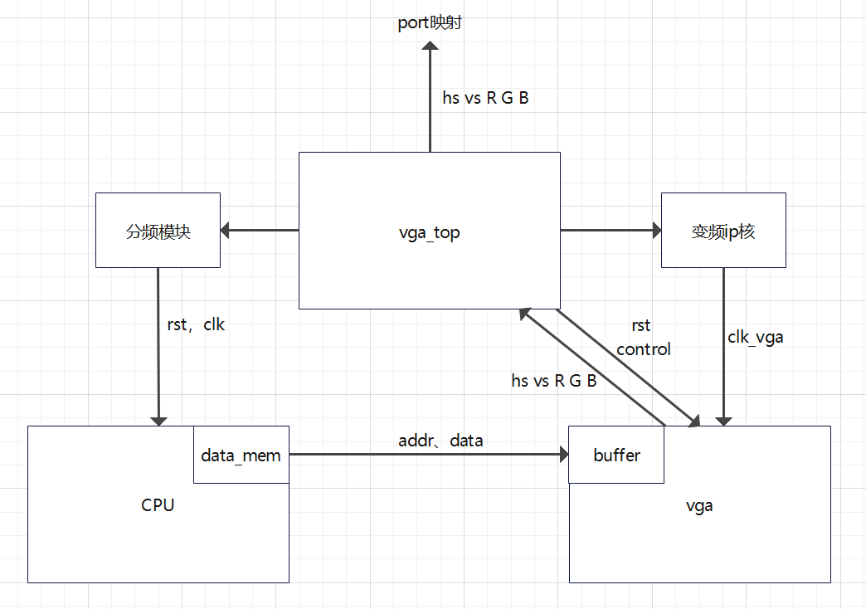
设计与实现过程
2
画出数据流图：

Slide 10
3
上板

Slide 11
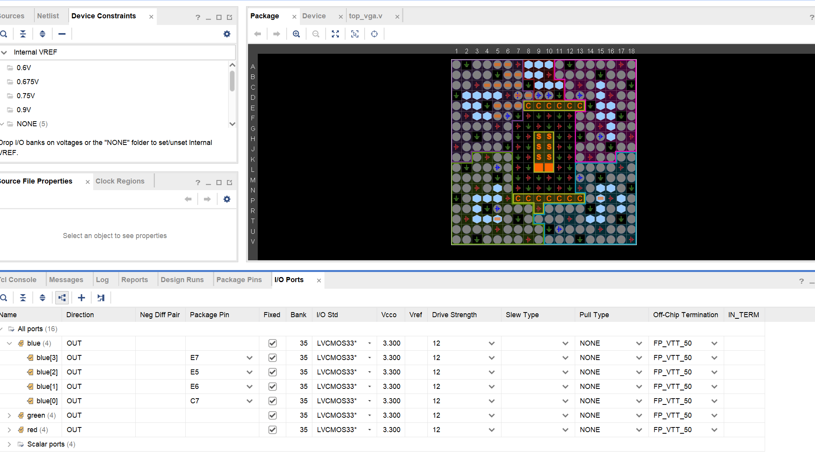
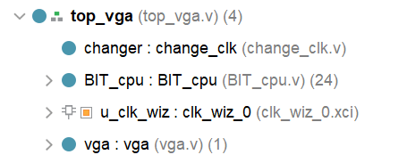
设计与实现过程
3
代码结构&管脚配置

Slide 12
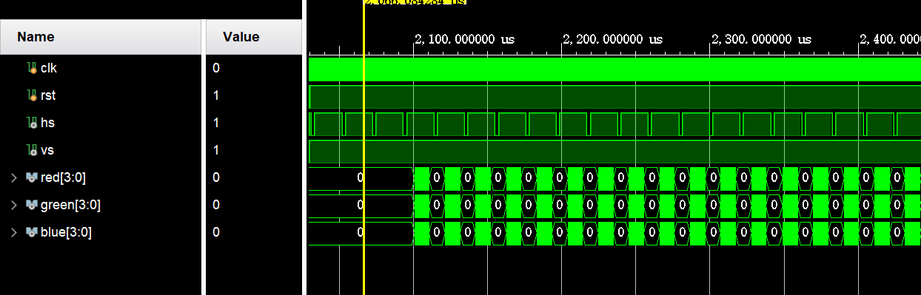
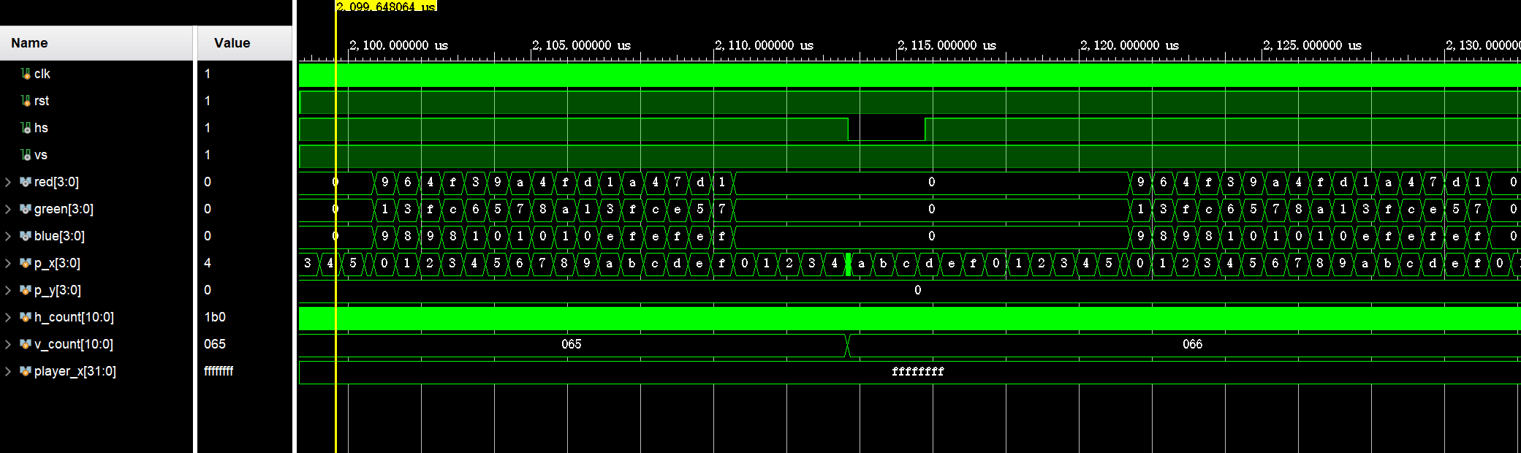
成品展示
3
仿真结果

Slide 13
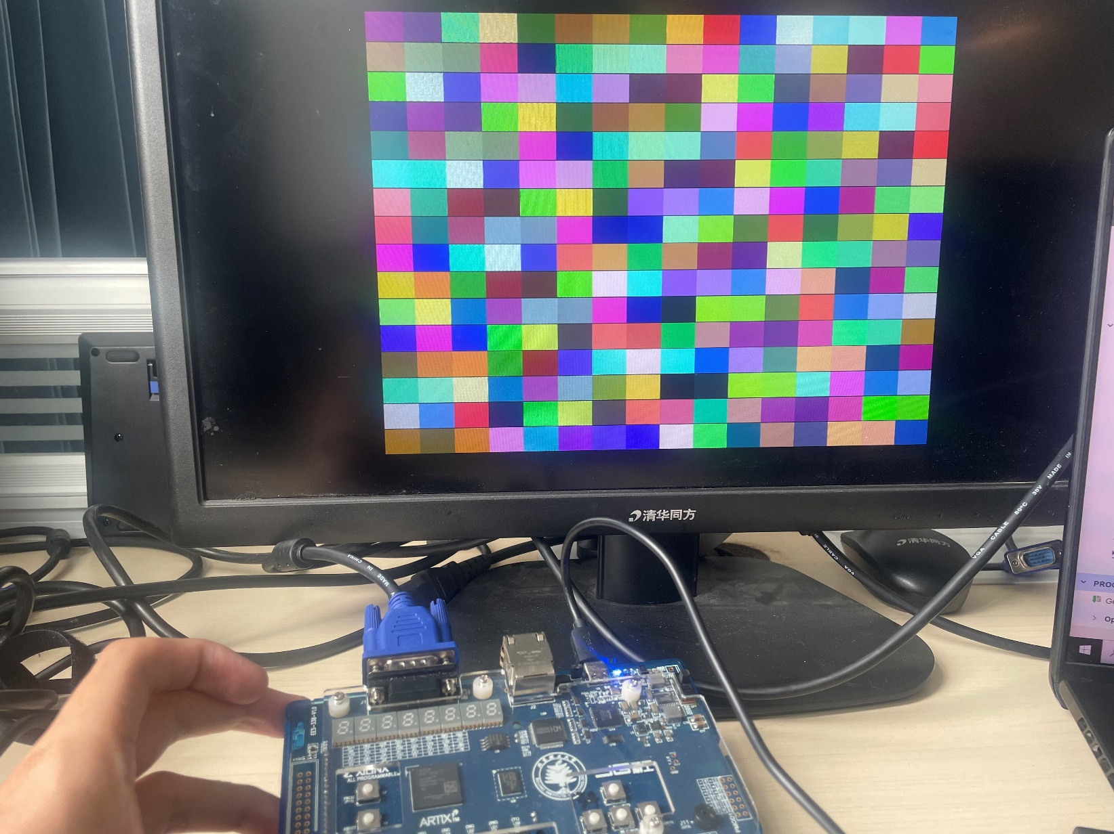
成品展示
3
16×16区域与内存建立映射

Slide 14
4
总结与展望

Slide 15
接口设计部分
4
增加适应性
VGA可选择不同频率、分辨率，可以增加频率、分辨率的输入以适配不同规格的屏幕。
增加独立性
目前VGA的输入信号是从CPU中内存直接读出的，增加了CPU内存的复杂度。为了减少接口对于CPU内存的依赖，可以对CPU内存进行封装，增加异步读取功能。

